Slide 1
„platforma Meriți o viață mai bună”
Ulmanu Cristian
Tcaciuc Maxim
Zbirnea mihai

Slide 2
DOMENIUL PROBLEMATIC
Reintegrarea persoanelor din păturile social vulnerabile
REZUMAT
Grupurile vulnerabile din societatea au nivel de trai mai scăzut decât nivelul mediu, acces mai redus la servicii medicale și locuri de muncă.
Noi ne propunem sa cream o platforma unica centralizata pentru statul nostru care sa permita sa faciliteze si optimizeze conexiunea dintre stat si paturile social vulnerabile.
Platforma data va permite colectarea si stocarea datelor despre toate persoanele social vulnerabile, si va permite ca statul sa poata planifica bugetul

Slide 3
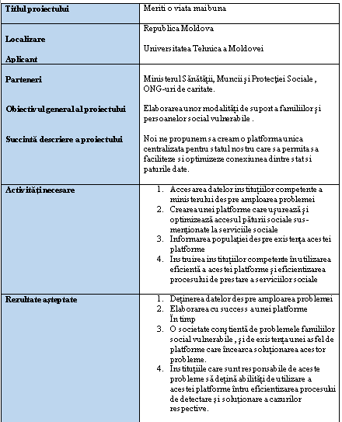
Conceptul proiectului

Slide 4
Grup țintă: Ministerul Sănătății, Muncii Și Protecţiei Sociale al Republicii Moldova, piața muncii și toți cetățenii din păturile sociale vulnerabile.
Beneficiari finali: Cetățenii RM, în special toate persoanele din păturile sociale vulnerabile și care au probleme sociale și financiare.
Partenerii proiectului:
Ministerul Sănătății, Muncii Și Protecţiei Sociale al Republicii Moldova
Organizații și asociații sociale și nonguvernamentale
Piața muncii din Republica Moldova
Factori interesați/ Părți interesate:
Ministerul Sănătății, Muncii Și Protecţiei Sociale al Republicii Moldova
Piața muncii din Republica Moldova
Cetățenii Republicii Moldova
Organizații și asociații de caritate
Organizații și asociații sociale și nonguvernamentale
Agenți economici și diferite sindicate

Slide 5
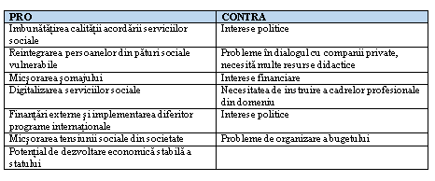
Partile interesate in proiectul dat

Slide 6
Rezultatele asteptate
Planificarea bugetului de catre organele centrale
Colectarea si stocarea datelor a tuturor persoanelor social vulnerabile
Mai putina birocratie intre organele locale si cele centrale
Oferirea cursurilor de calificare profesionala
Marirea indemnizatiilor acordate persoanelor social vulnerabile.

